Slide 1
Soluzioni progettuali per interventi di efficientamento energetico sugli edifici
PhD Arch. Francesca Margiotta

Slide 2
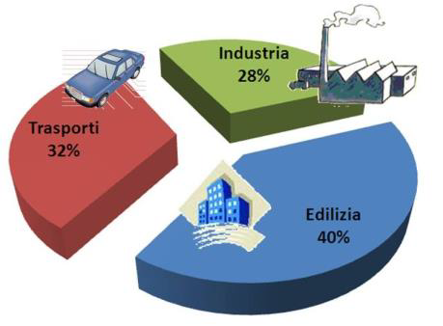
Impieghi finali di energia
La conservazione e la riqualificazione degli edifici esistenti, di importanza storica e monumentale e non, è un tema rilevante e strategico in ambito nazionale, europeo ed internazionale.
Questo è ancora più vero in ambito energetico dato che il patrimonio edilizio esistente copre circa il 40% degli impieghi finali nazionali di energia. Il rimanente 60% è impiegato per circa il 28% dal settore industriale e per circa il 32% dal settore trasporti.

Slide 3
Consumi energetici
48,4 Mtep Consumo energetico finale (anno 2015)
Di cui:
32,5 Mtep Residenziale
15,9 Mtep Terziario
Gli edifici hanno un grosso potenziale di efficientamento e risparmio energetico
Risparmio di energia finale atteso al 2020 per settore (Mtep/a)
Obiettivi raggiungibili attraverso strumenti più efficaci e strategie mirate, tali da:
minimizzare i consumi
migliorare il comfort interno
aumentare la sostenibilità ambientale

Slide 4
Il patrimonio edilizio esistente
Distribuzione del patrimonio edilizio residenziale (13,7 Mln di Edifici) per epoca di costruzione
~70% antecedente al 1976 (L.373)

Slide 5
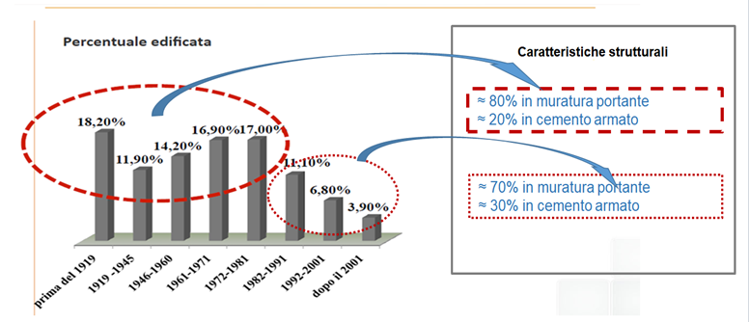
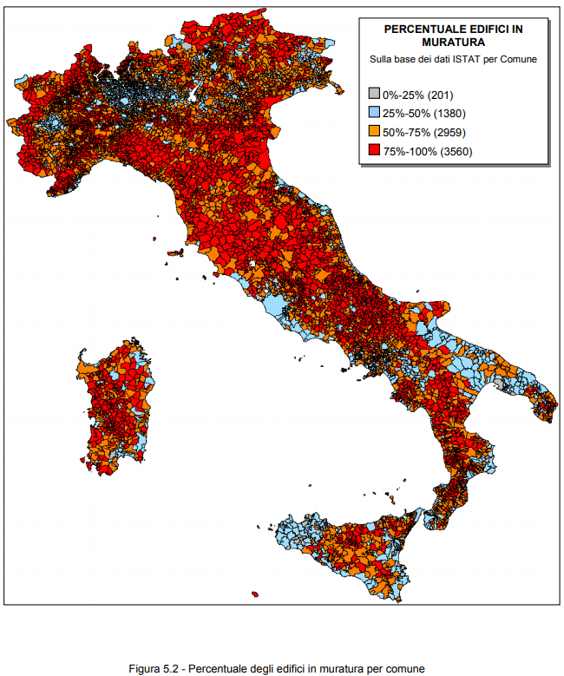
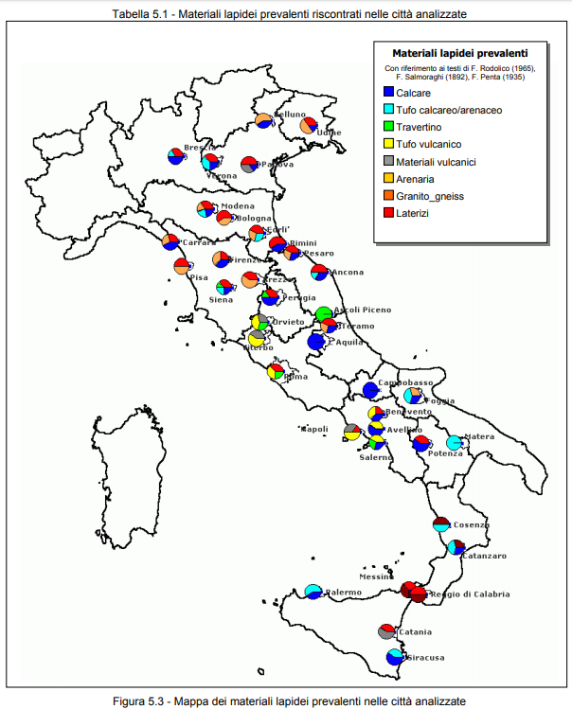
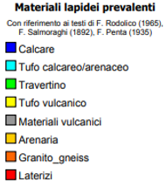
Il patrimonio edilizio residenziale

Slide 6
Il patrimonio edilizio residenziale

Slide 7
Il patrimonio edilizio residenziale
Spessore (m) | U (W/m²K)
Pareti vs esterno | muri in pietra intonacati sulle due facce | 30 | 2.67
 |  | 40 | 2.9
 |  | 60 | 2.2
 |  | 70 | 2.09
 |  | 80 | 1.86
 |  | 90 | 1.51
 | MEDIA |  | 2.21
 | muri in mattoni in tufo intonacati sulle due facce | 20 | 2.01
 |  | 25 | 1.76
 |  | 30 | 1.56
 |  | 50 | 1.4
 |  | 80 | 0.93
 |  | 90 | 0.81
 | MEDIA |  | 1.41
 | muri in mattoni forati intonacati sulle due facce | 8 | 3.02
 |  | 12 | 2.55
 |  | 25 | 1.72
 |  | 38 | 1.16
 |  | 50 | 0.93
 |  | 65 | 0.86
 | MEDIA |  | 1.71
 | muri in blocchi cavi in cls intonacati | 20 | 2.09
 |  | 25 | 1.97
 |  | 30 | 1.86
 |  | 40 | 1.74
 |  | 50 | 1.62
 |  | 60 | 1.51
 | MEDIA |  | 1.80
 | muri in cls intonacato su due facce | 15 | 3.13
 |  | 30 | 2.79
 |  | 40 | 1.97
 |  | 50 | 1.74
 |  | 80 | 0.99
 |  | 100 | 0.88
 | MEDIA |  | 1.92
 | muri in c.a. intonacato su due facce | 10 | 3.72
 |  | 15 | 3.25
 |  | 20 | 2.9
 |  | 30 | 2.44
 |  | 40 | 2.09
 |  | 50 | 1.86
 | MEDIA |  | 2.71
Spessore (m) | U (W/m²K)
SOLAI e PAVIMENTI Solai in laterizio armato con pavimenti piastrelle | Pavimento | 8 | 2.2
 |  | 12 | 1.86
 |  | 16 | 1.74
 |  | 20 | 1.51
 | MEDIA |  | 1.83
 | Soffitto | 8 | 2.55
 |  | 12 | 2.32
 |  | 16 | 2.09
 |  | 20 | 1.74
 | MEDIA |  | 2.18
 | U (W/m²K)
Infissi | Semplice con telaio di ferro | 6.97
 | Semplice con telaio di legno | 5.81
 | Telaio di ferro e vetri doppi | 4.06
 | Telaio di legno e vetri doppi | 2.9
 | Doppio telaio ferro e doppi vetri | 2.75
 | Doppio telaio legno e doppi vetri | 2.32

Slide 8
Il patrimonio edilizio residenziale

Slide 9
Bilancio energetico dell’edificio
Il bilancio di energia sull’involucro edilizio include quindi:
in uscita
dispersioni termiche per trasmissione dall’ambiente interno riscaldato verso quello esterno o verso spazi non riscaldati, Q_{o} = Q_{H,tr}
dispersioni termiche per infiltrazioni e/o ventilazione dall’ambiente interno riscaldato verso quello esterno o verso spazi non riscaldati, Q_{H,ve}
in ingresso
- apporto di calore fornito dal sistema di riscaldamento, Q_{risc=}Q_{H,nd}
- apporti di calore gratuiti dovuti alle sorgenti interne, Q_{int}
- apporti di calore gratuiti legati alla radiazione solare, Q_{sol}
Sempre in relazione all’intervallo temporale Δθ si ha quindi:

Slide 10
Prestazione energetica dell’involucro
Muratura portante (1,2,3,4,5,6), soffitti e pavimenti in laterizio – infissi vetro singolo e telaio metallo
Muratura portante (1,2,3,4,5,6), soffitti e pavimenti in laterizio – infissi vetro doppio e telaio metallo NO TT

Slide 11
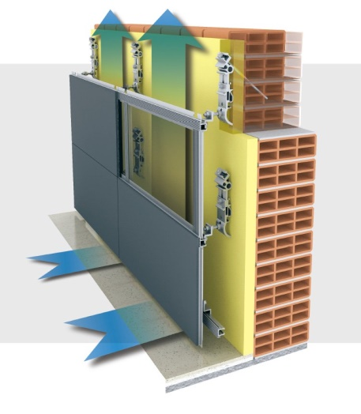
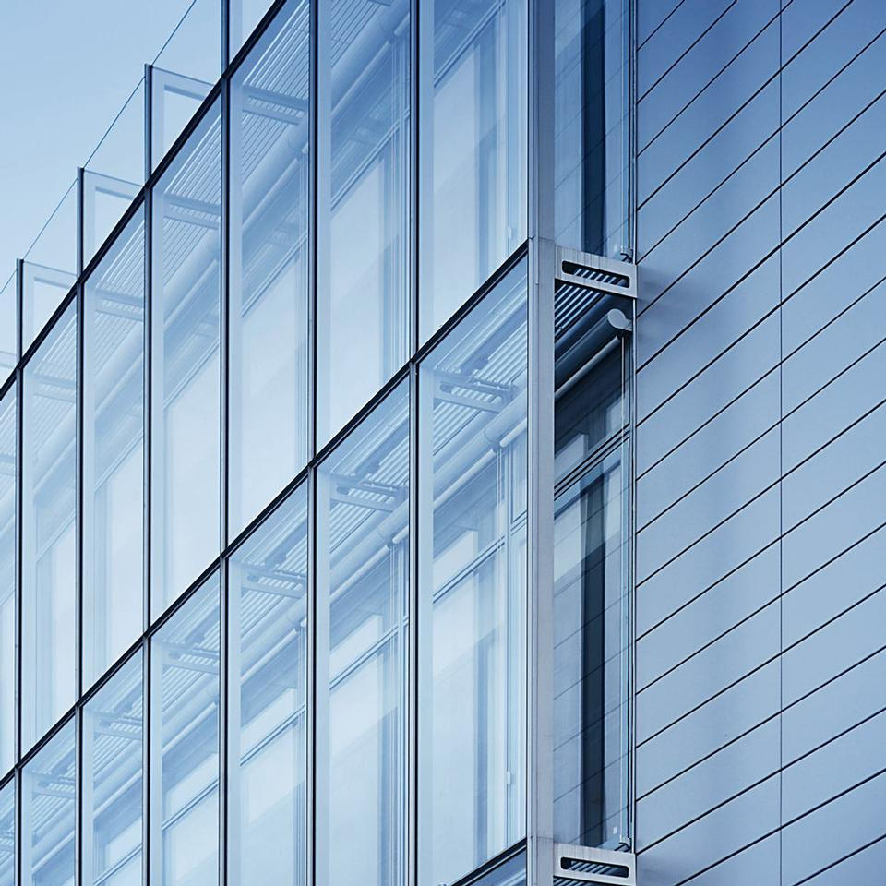
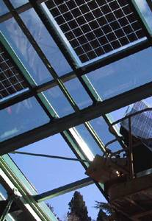
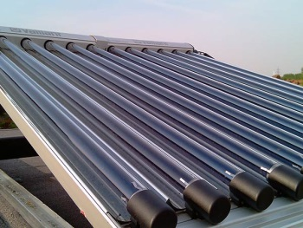
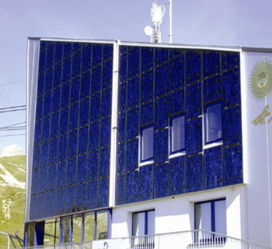
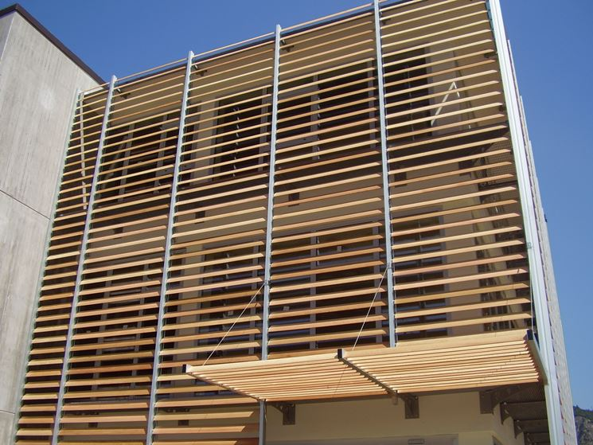
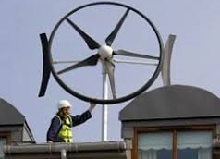
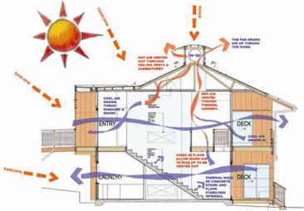
… soluzioni tecniche e scelte progettuali
Pareti ventilate
Pareti vetrate
Fonti rinnovabili
Capacità termica
Ventilazione
Sistemi di ombreggiamento

Slide 12
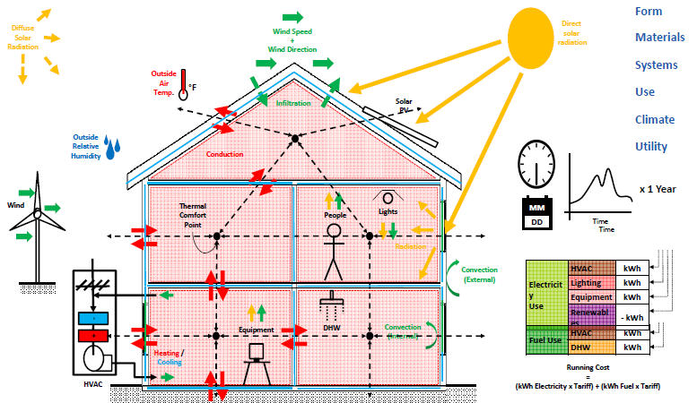
… soluzioni tecniche e scelte progettuali
Componenti chiave della progettazione energetica
FORMA IMPIANTI MATERIALI
Superfici
Volumi,
Rapporto S/V,
Orientamento,
Ombreggiatura
Conducibilità termica
Massa termica
Capacità termica
Ermeticità
Controllo solare
Impianti termici
Impianti elettrici
Fonti rinnovabili
Sistemi di controllo
Sistemi di monitoraggio
Progettazione integrata e simulazioni dinamiche

Slide 13
Metodologie di calcolo
Metodi di calcolo stazionari (convenzionali): limiti principali
Metodi di calcolo dinamici: perché?
Possibilità di valutare:
il comportamento degli impianti al variare del carico termico ed elettrico dell’edificio, della modalità di gestione degli impianti e del comportamento degli occupanti
inefficacia quando i sistemi da progettare assumono un consistente grado di complessità.
impossibilità di valutare contemporaneamente interazioni tra edifici
sistemi di generazione dell’energia,
utenze variabili,
condizioni climatiche variabili,
presenza di fonti rinnovabili,
variabilità dei prezzi delle fonti fossili e
vincoli normativi ed economico-finanziari.
l’integrazione di più tecnologie ad alta efficienza energetica (fonti rinnovabili, cogenerazione, solar cooling, etc) in funzione delle caratteristiche meteo del sito, della disponibilità e costo delle fonti energetiche e delle richieste del territorio (approccio sistemico e integrato).

Slide 14
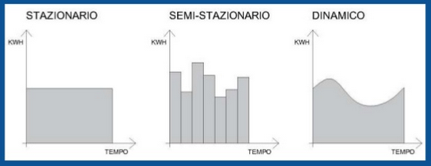
Metodologie di calcolo
Differenze tra intervalli temporali di calcolo:
Stagionale
Mensile
Orario o suborario

Slide 15
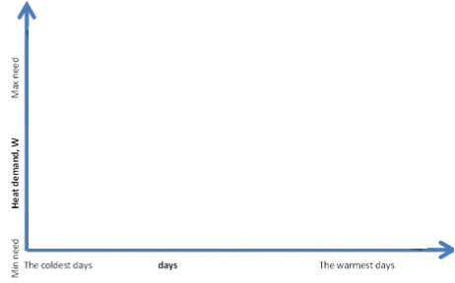
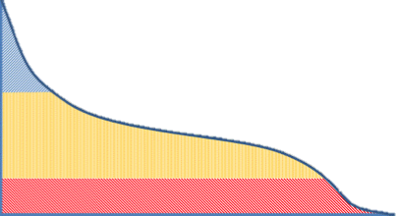
Metodologie di calcolo
Modelli stazionari
dimensionamento di sistemi e componenti in funzione di:
“temperatura esterna di progetto”
profilo di carico del giorno più critico
SVANTAGGI: impossibilità di analizzare i comportamenti del sistema impiantistico al di fuori delle condizioni di progetto!
Metodi dinamici
valutazione del comportamento dei sistemi di generazione al variare del carico termico ed elettrico dell’edificio in funzione:
delle caratteristiche meteo del sito,
della disponibilità e costo delle fonti energetiche,
del comportamento delle utenze (occupanti, illuminazione, apparecchiature),
della modalità di gestione degli impianti.
Profilo orario
di carico
Carico di picco
Rischio di sovradimensionamento dell’impianto o di operare in condizioni lontane da quelle di ottimo!

Slide 16
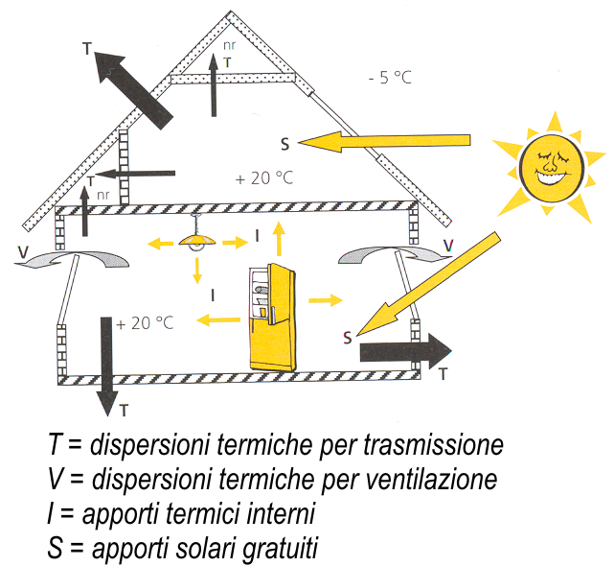
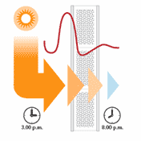
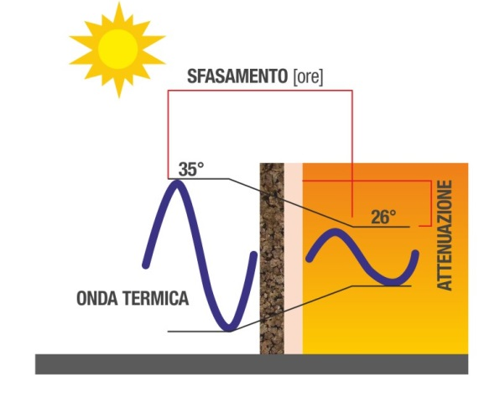
Equazione di bilancio energetico fra il sistema-edificio e l’ambiente esterno:
q_{entrante} + q _{sorgenti} – q_{uscente} = Accumulo termico
q_{entrante}: per pareti e finestre confinanti con l’esterno
q_{uscente} : per pareti disperdenti e per ventilazione
q _{sorgenti} = q _{impianto}+ q _{interno}
q _{impianto}: impianto termico
q _{interno}: sorgenti termiche interne
m_{i}c_{i} è la capacità termica elementi presenti nell’edificio
Accumulo
termico
volano
termico
Studio dei transitori del sistema edificio impianto:
aspetto fondamentale per tener conto delle rientranze di calore (particolarmente in regime estivo) (variabilità del verso dei flussi termici scambiati con l’ambiente esterno).

Slide 17
Parametri termici dinamici
Al fine di limitare il fabbisogno per la climatizzazione estiva e di contenere la temperatura interna degli ambienti, è opportuno verificare il comportamento “inerziale” della chiusura.
L’ "INERZIA TERMICA" è l’attitudine della parete a ridurre (smorzamento) e ritardare (sfasamento) l’effetto di sollecitazioni dinamiche sul carico termico dell’ambiente.
Si distingue tra sollecitazioni termiche ESTERNE ed INTERNE
sul lato esterno del componente
variazione giornaliera della temperatura esterna
variazione giornaliera della radiazione incidente sul componente
sul lato interno del componente
radiazione solare attraverso i vetri
occupazione, apporti interni
intermittenza impianto di riscaldamento/raffrescamento

Slide 18
Parametri termici dinamici
Lo strumento al quale la legislazione energetica nazionale fa riferimento per il calcolo dei parametri termici dinamici, è la norma UNI EN ISO 13786. Tale norma è basata sul metodo delle ammettenze e propone un modello di calcolo semplificato delle prestazioni termiche dinamiche del componente edilizio opaco, ipotizzando una sollecitazione termica di tipo sinusoidale, con periodo di 24 ore (regime periodico stabilizzato).
I principali parametri utilizzati per la caratterizzazione dinamica dei componenti, sono:
il fattore di attenuazione
lo sfasamento termico
la capacità termica areica interna
la trasmittanza termica periodica

Slide 19
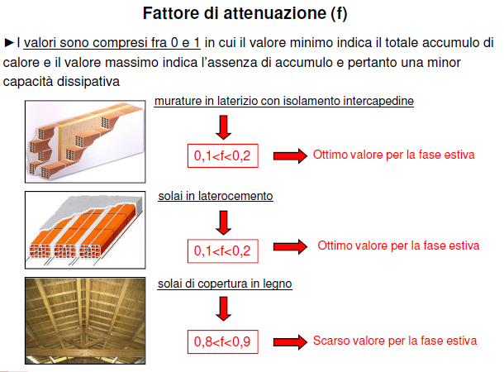
Parametri termici dinamici
− Il fattore di attenuazione f_{a} è uguale al rapporto fra il massimo flusso della parete capacitiva ed il massimo flusso della parete a massa termica nulla; esso dunque qualifica la riduzione di ampiezza dell’onda termica nel passaggio dall’esterno all’interno dell’ambiente attraverso la struttura in esame (Figura 1). Indica la differenza di temperatura e dunque la capacità di una struttura d’involucro di attenuare l’ampiezza d’onda del flusso termico, nel suo passaggio dall’ambiente esterno a quello interno, producendo una riduzione della temperatura esterna.

Slide 20
Parametri termici dinamici
− Il coefficiente di sfasamento Φ (espresso in ore) rappresenta il ritardo temporale del picco di flusso termico della parete capacitiva rispetto a quello istantaneo, nel passaggio dall’esterno all’interno dell’ambiente attraverso la struttura in esame (Figura 1). Indica il tempo, espresso in ore, che l’onda termica esterna impiega a produrre un effetto sensibile di aumento della temperatura superficiale nella sua parte interna; indica la capacità di una struttura d’involucro di creare una differenza di fase d’onda del flusso termico, nel suo passaggio dall’ambiente esterno a quello interno, producendo un ritardo nel tempo degli effetti termici esterni, espresso in ore.

Slide 21
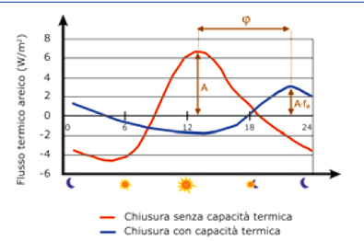
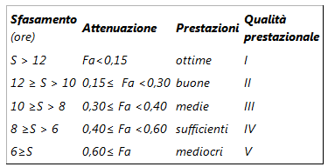
Parametri termici dinamici
La capacità termica areica interna esprime l’attitudine del componente opaco in esame ad accumulare calore quando è sottoposto ad una sollecitazione termica dinamica sulla sua faccia interna.

Slide 22
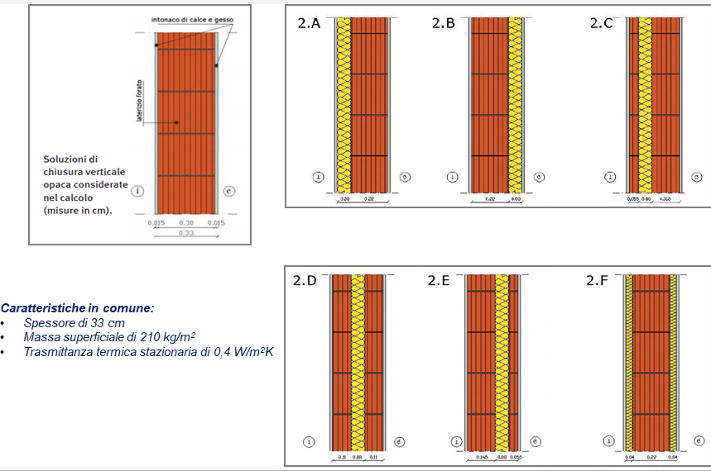
Parametri termici dinamici
Caratteristiche in comune:
Spessore di 33 cm
Massa superficiale di 210 kg/m²
Trasmittanza termica stazionaria di 0,4 W/m²K

Slide 23
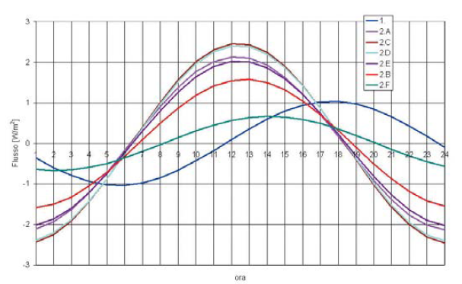
Parametri termici dinamici
EN ISO 13786:2008

Slide 24
Parametri termici dinamici
D.M. 26/06/2015
Adeguamento del decreto del Ministro dello sviluppo economico, 26 giugno 2009 - Linee guida nazionali per la certificazione energetica degli edifici.
Applicazione delle metodologie di calcolo delle prestazioni energetiche e definizione delle prescrizioni e dei requisiti minimi degli edifici.
Schemi e modalità di riferimento per la compilazione della relazione tecnica di progetto ai fini dell’applicazione delle prescrizioni e dei requisiti minimi di prestazione energetica negli edifici.
Edifici ricadenti nelle località del territorio nazionale con valore di Irradianza (I)>290W/m² esclusa zona climatica F:
Massa superficiale Ms (calcolata secondo la definizione dell’All.A del Dlgs 192/05 come massa superficiale della parete opaca compresa la malta dei giunti ed esclusi gli intonaci) sia superiore di 230 kg/m²
Valori limite trasmittanza termica periodica (Y_{i,e}) W/m²K
 | D.P.R. 59/2009 | D.M. 26/06/2015
Pareti opache verticali (ad eccezione di quelle nel quadrante N-O/N/N-E): | Y_{i,e} ≤ 0,12 W/m²K | Y_{i,e} ≤ 0,10 W/m²K
Pareti opache orizzontali ed inclinate: | Y_{i,e} ≤ 0,20 W/m²K | Y_{i,e} ≤ 0,18 W/m²K

Slide 25
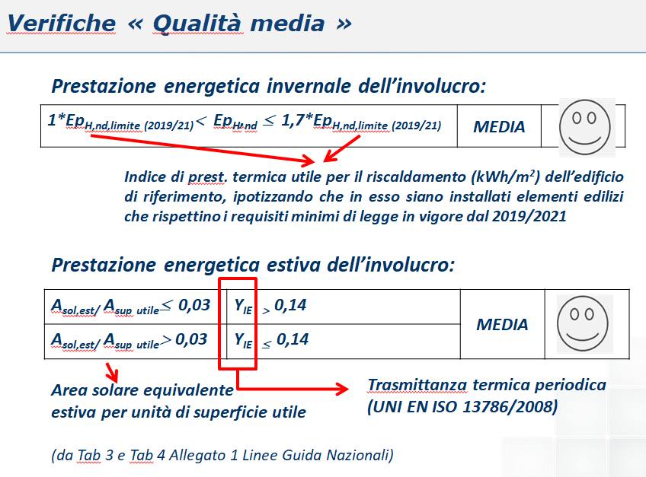
Parametri termici: VERIFICHE
Parametri: il DM requisiti definisce, oltre agli indici di prestazione energetica, anche altri parametri e coefficienti, quali:
H’_{T} = coefficiente medio globale di scambio termico per trasmissione per unità di superficie disperdente espresso in kW/m²K
A_{sol,est} /A_{sup utile} = area solare equivalente estiva per unità di superficie utile
η_{H} = efficienza media stagionale dell’impianto di climatizzazione invernale
η_{W} = efficienza media stagionale dell’impianto di produzione dell’acqua calda sanitaria
η_{W} = efficienza media stagionale dell’impianto di climatizzazione estiva (compreso l’eventuale controllo dell’umidità)

Slide 26
PhD Arch. Francesca Margiotta
francesca.margiotta@enea.it

